Slide 1
ICSAPs, MG, 2000 e 2010
RODRIGUES BASTOS, Rita Maria et al
Revista de Saúde Pública (A2)

Slide 2
METODOLOGIA
Objetivo: analisar taxas de permanência hospitalar e de proporção de óbitos por internações por condições sensíveis à atenção primária, caracterizando-as segundo cobertura da Estratégia de Saúde da Família.
Metodologia: estudo ecológico, com os 853 municípios de MG, estratificados por 28 Regionais de Saúde (RS).
Fonte: SIH-SUS; SIAB; censos populacionais
Taxa ICSAP: (nº ICSAP / população) x 1.000
Cobertura ESF: (nº pessoas cadastradas no SIAB / população total) x 100, com limitador de 100%
Etapas:
1) razões de taxas 2010/2000 para o Estado, considerando grupos de causas; evolução das taxas nas RS; teste t para dados pareados para avaliar significância da diferença

Slide 3
METODOLOGIA
2) Comparação das taxas entre RS 2010/2000; ANOVA seguida de teste post hoc de Dunnett para análise de significância
3) Proporção de óbitos por ICSAP entre os 2 períodos e a proporção entre dias de permanência hospitalar foram analisadas por RS; teste t para dados pareados para obter significância estatística
4) Calculou-se ≠ da cobertura pela ESF nas RS entre os 2 períodos
Correlação (Pearson) entre ≠ de cobertura pela ESF versus razão de taxas ICSAP

Slide 4
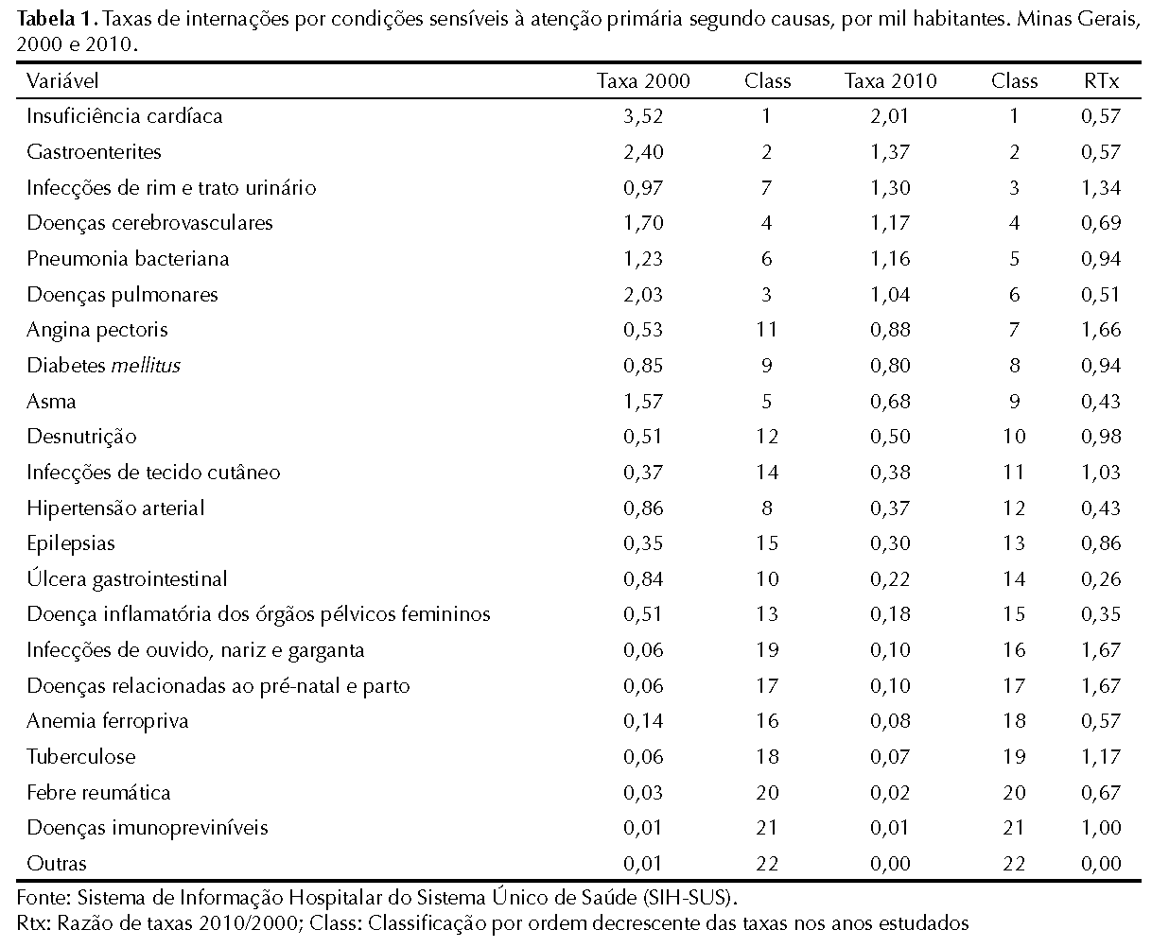
RESULTADOS

Slide 5
RESULTADOS

Slide 6
RESULTADOS

Slide 7
RESULTADOS

Slide 8
DISCUSSÃO
As taxas de internações por causas gerais e por condições sensíveis à atenção primária apresentaram queda entre 2000 e 2010 na análise geral do estado, mesmo com o crescimento da população (9,5%) e redução de 10,2% do número de leitos hospitalares entre 2006 e 2010.
Duas regionais de saúde – Januária e Juiz de Fora –, em tendência contrária, apresentaram aumento das taxas. Tal situação pode ser atribuída às dificuldades na priorização da atenção primária nesse município (Juiz de Fora).
As taxas de internação por hipertensão arterial, asma e diabetes mellitus, em menor nível, apresentaram queda no período. Esses diagnósticos estão entre aqueles que compõem o elenco dos mais sensíveis à atenção primária.
O aumento das internações por infecção de rim e trato urinário, angina pectoris, infecções de ouvido, nariz e garganta pode significar que a atenção primária está menos organizada para atender a tais diagnósticos ou que estes possam ser menos sensíveis a esse nível de atenção.

Slide 9
DISCUSSÃO
Já o aumento das internações por doenças relacionadas ao pré-natal e parto aponta a necessidade de melhor investigar a relação entre o acompanhamento no pré-natal e os mecanismos de referência e da qualidade do cuidado no parto.
Um dos resultados do presente trabalho que merece atenção é o aumento de 4,6% para 5,4% na proporção de óbitos dos indivíduos hospitalizados por doenças que sequer deveriam tê-los levado à internação.
Os resultados deste estudo não mostraram correlação entre expansão da ESF e diminuição das ICSAP, com exceção da regional de saúde de Manhumirim.
No entanto, estudos com 1.622 municípios brasileiros identificaram correlação negativa entre cobertura da ESF e ICSAP,15 efeito potencializado pelo tempo de implantação da ESF nos municípios.

